Slide 1
BAB 5
PEMOGRAMAN TERSTRUKTUR
ARRAY & FUNGSI

Slide 2
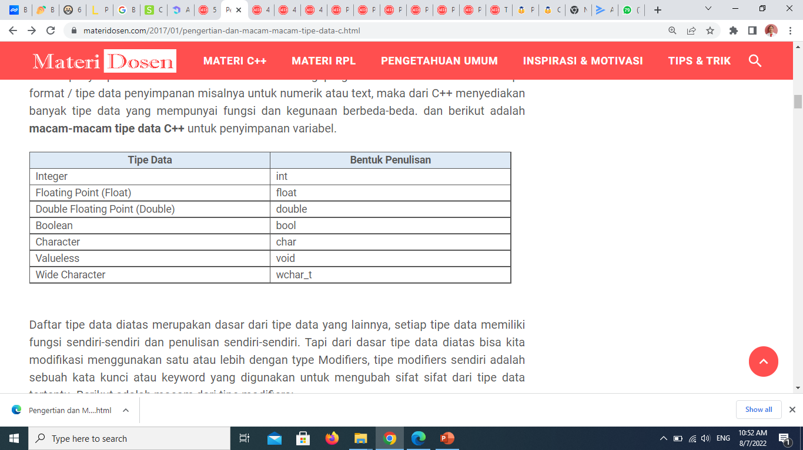
Berikut disajikan table tipe data pada program C++ untuk penyimpanan variable.

Slide 3
A
Apa itu ARRAY ?
Pada saat menulis program terkadang kita perlu menggunakan variable untuk menyimpan berbagai informasi. Penyimpanan informasi ini dapat disimpan dalam berbagai tipe data.
Jika sekumpulan data digabungkan dalam satu unit, hasilnya berupa struktur data yang komplek. Struktur data seperti itu berupa array.
Array digunakan untuk menyimpan sekumpulan data dengan nama variable yang sama.
Misalkan, kita membutuhkan variabel untuk menyimpan 5 nilai tinggi badan yang berbeda, untuk hal tersebut kita bisa membuat variable:
int t_badan1, t_badan2, t_badan3, t_badan4, t_badan5;
Namun jika kita menggunakan array kita cukup menggunakan:
int t_badan[5];

Slide 4
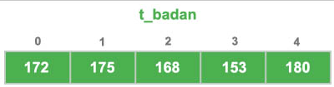
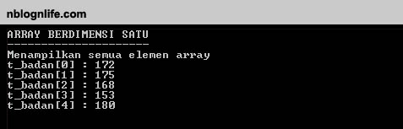
A
Apa itu ARRAY ?
Array disebut juga sebagai tabel /daftar item / vector / larik (deret).
Setiap nilai dari array disebut sebagai elemen dan setiap elemen memiliki indeks.
Jadi Array merupakan koleksi data dimana setiap elemen memakai nama yang sama dan bertipe sama, tetapi dibedakan setiap elemennya dengan sebuah indeks, dimana Indeks adalah sebuah pengenal atau id (identity) dari elemen.
Jika dianalogikan, array adalah sebuah Rumah Sakit yang memiliki banyak ruangan, maka elemen adalah ruangannya dan indeks adalah nama ruangannya.

Slide 5
Jenis Dimensi Array
Dengan menggunakan array dan tipe data bentukan, kita dapat lakukan pemodelan struktur data dengan lebih baik bahkan untuk struktur data yang relatif kompleks.
Variabel array dalam Bahasa C++, dapat digolongkan menjadi:
• Array Berdimensi Satu
Array satu dimensi adalah kumpulan elemen yang tersusun dalam suatu baris.
• Array Berdimensi Dua
Array dua dimensi adalah array yang dapat membantu dalam pemrograman apabila array satu dimensi tidak mencukupi dalam menghasilkan suatu solusi.
Array dua dimensi sebenarnya adalah array yang berisi array.
• Array Multi Dimensi
Multi-dimensional array adalah sebuah array yang elemennya berupa array pula. Misal array B mempunyai M elemen berupa array pula, yang terdiri dari N elemen.

Slide 6
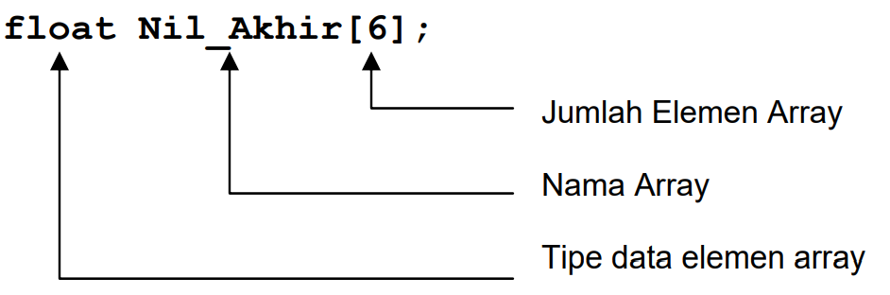
A.1
Array Satu Dimensi
Sebelum digunakan, variabel array perlu dideklarasikan terlebih dahulu.
Cara mendeklarasikan variabel array sama seperti deklarasi variabel lainnya, hanya saja diikuti oleh suatu indek yang menunjukkan jumlah maksimum data yang disediakan, dengan menggunakan tanda [ ] (bracket).
Bentuk umum deklarasi array satu dimensi:
tipe_data nama_array [ukuran_array];
Keterangan:
• Tipe Data : menyatakan tipe data yang digunakan.
• Ukuran array : menyatakan jumlah maksimum elemen array.
Contoh Pendeklarasian Array Satu Dimensi

Slide 7
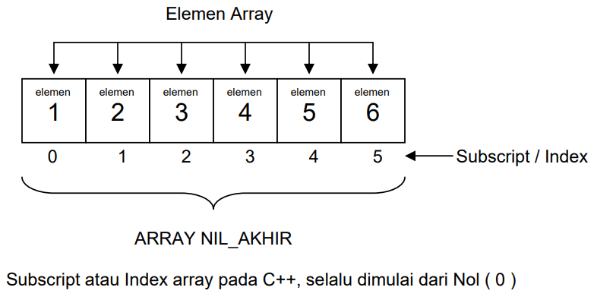
A.1
Array Satu Dimensi
Suatu array dapat digambarkan sebagai kotak panjang yang berisi kotak-kotak kecil didalam kotak panjang tersebut.

Slide 8
A.1.1
Inisialisasi Array Satu Dimensi
Inisialisasi adalah memberikan nilai awal terhadap suatu variabel.
Bentuk umum pendefinisian array satu dimensi dapat dilihat dari contoh berikut :
Contoh
Cara 1:
float nilai[5] = {56.5, 66.7, 87.45, 98,5, 78.9 };
*Catatan: Jumlah inisialisasi tidak boleh lebih dari ukuran array.
Cara 2:
float nilai[] = {56.5, 66.7, 87.45, 98,5, 78.9 };
*Catatan: Cara ini sekaligus memberikan inisialisasi tanpa harus memberikan tambahan deklarasi ukuran array.
tipe_data nama_array[jml_elemen] = {nilai_array};

Slide 9
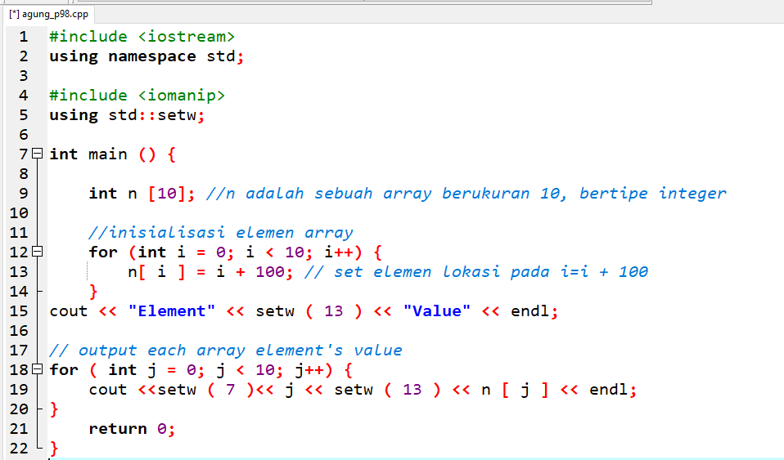
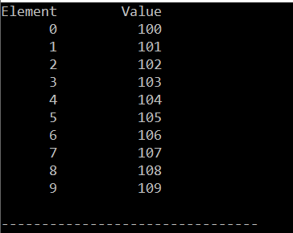
98

Slide 10
A.1.2
Mengakses Elemen Array
Suatu array, dapat diakses dengan menggunakan subscript atau index -nya: Bentuk umum pengaksesan elemen array :
Contoh:
Nilai_akhir[5];
Nilai_akhir[3];
Nilai_akhir[0];
nama_array[index];

Slide 11
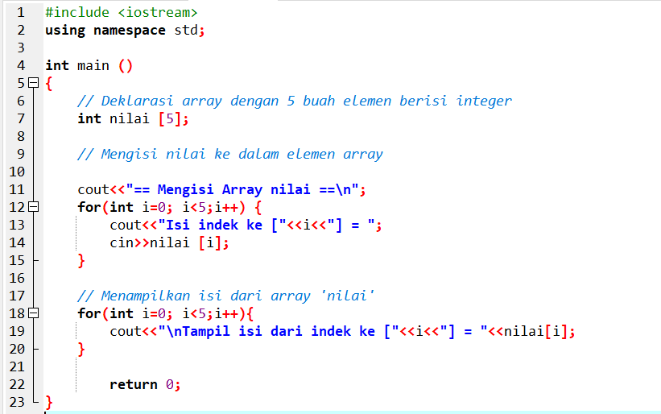
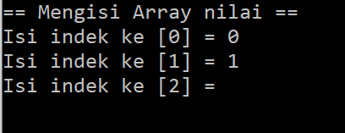
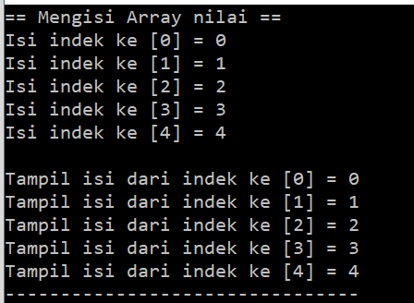
99

Slide 12
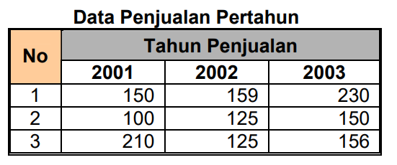
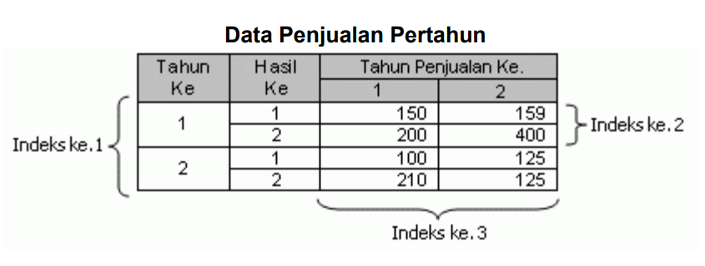
Array Multi Dimensi
Array Multidimensi dapat diartikan sebagai array yang terdapat di dalam array.
Pada dasarnya pendeklarasian array multidimensi ini sama dengan cara pendeklarasian array satu dimensi.
Bentuk umum deklarasi array multidimensi:
tipe_data nama_array[ukuran 1][ukuran 2]... [ukuran N];

Slide 13
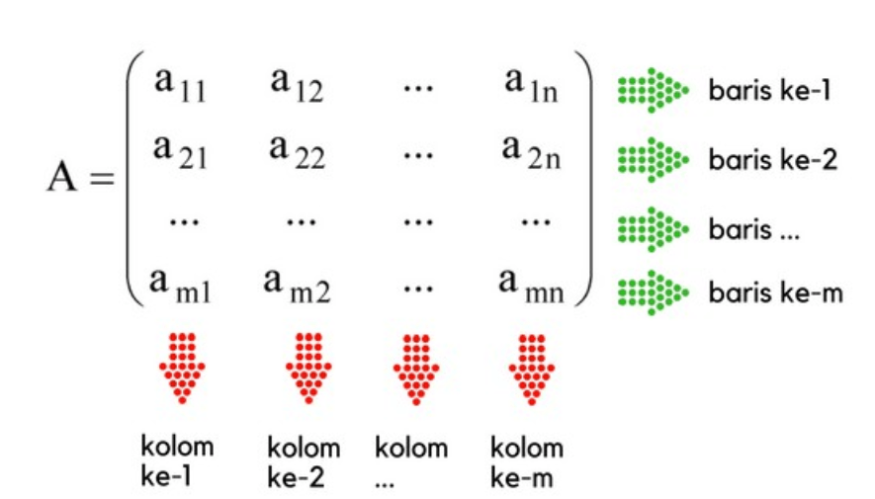
A.2
Array Dua Dimensi
Bentuk paling sederhana dari array multidimensi adalah array dua dimensi. Pada dasarnya, array dua dimensi adalah daftar array satu dimensi.
Array dua dimensi dapat dianggap sebagai tabel / matriks , dimana indeks pertama menunjukan baris (m) dan
indeks kedua menunjukkan kolom (n).
Array dua dimensi biasa digunakan untuk pendataan nilai, pendataan penjualan dan lain sebagainya.
Bentuk umum deklarasi array dua dimensi:
tipe_data nama_array[ukuran 1][ukuran 2];
atau:
tipe_data nama_array[jumlah_elemen_baris][jumlah_elemen_kolom];

Slide 14
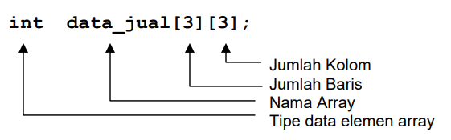
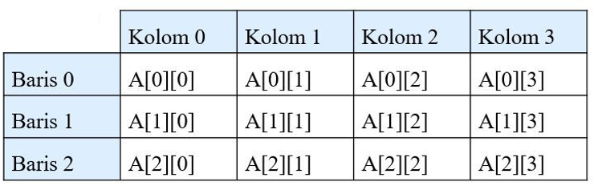
A.2
Array Dua Dimensi
Contoh Pendeklarasian
Array Dua Dimensi
Array dua dimensi dapat dianggap sebagai tabel yang memiliki jumlah baris x dan kolom y, sebagai berikut:
Misal A adalah sebuah array dua dimensi yang memiliki 3 baris dan 4 kolom.
Perhatikan gambar : setiap elemen dari A , diidentifikasi dengan bentuk nama elemen A [ i ] [ j ]

Slide 15
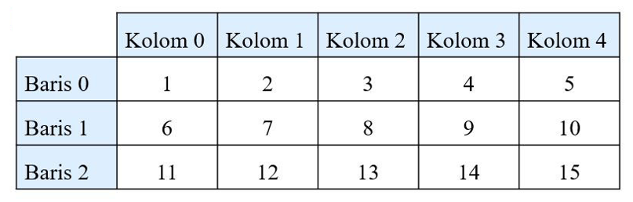
A.2
Array Dua Dimensi
Seandainya kita akan memberi nilai pendeklarasian (inisialisasi) untuk Array Dua Dimensi, maka contoh penulisannya sebagai berikut:
int LARIK [3][5] = {{1,2,3,4,5},{6,7,8,9,10},{11,12,13,14,15}};
Dari data tersebut dapat diartikan bahwa :
Kita telah memesan tempat pada memori komputer sebanyak 15 tempat, dengan indeks dari LARIK[0][0] sampai LARIK[2][4],
dimana nilai - nilai akan dimasukkan ke elemen array secara berturut - turut, mulai dari LARIK[0][0] akan di isi dengan nilai '1' sampai LARIK[2][4] yang di isi dengan nilai '15'.
Untuk lebih jelasnya, perhatikan ilustrasi berikut.

Slide 16
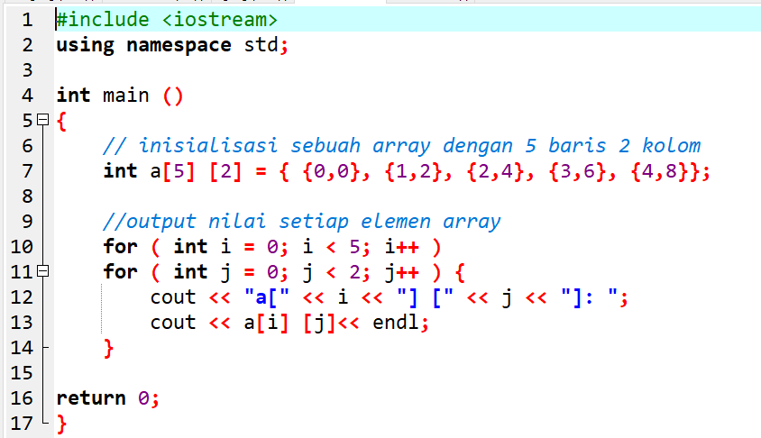
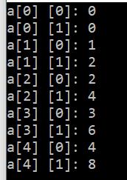
100

Slide 17
100
Bagaimana bentuk matrik [5][2] ,
dari contoh output program berikut ini ??

Slide 18
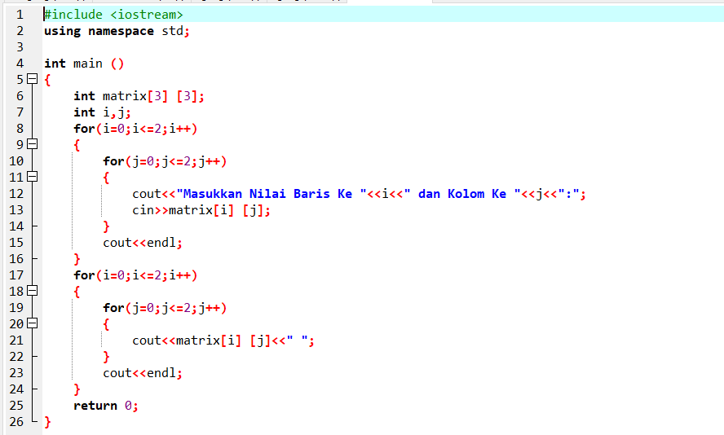
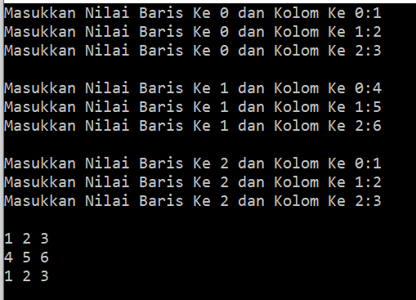
101

Slide 19
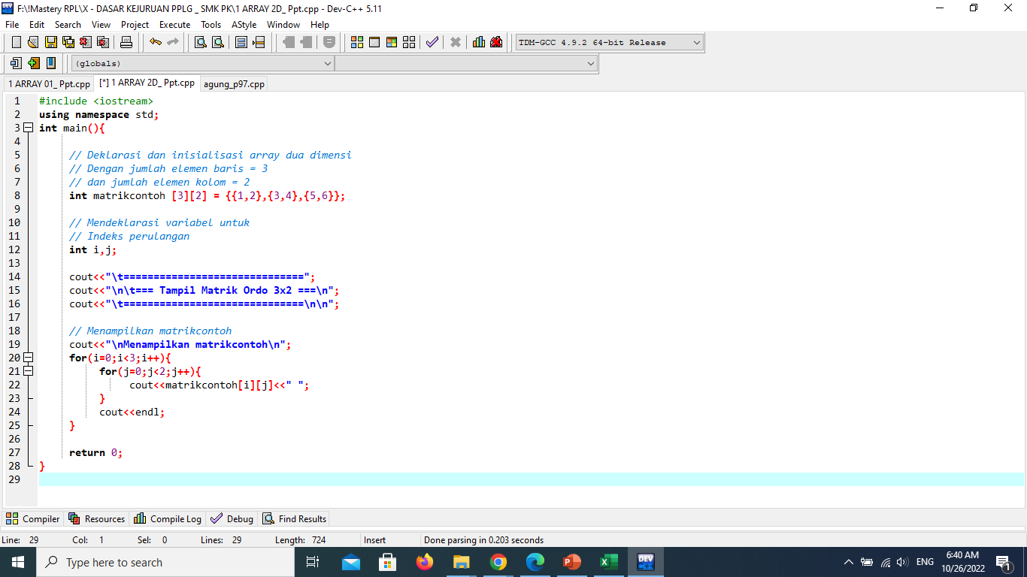
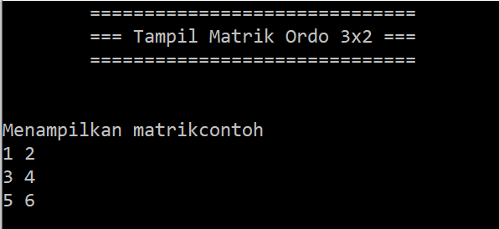

Slide 20



